Slide 1

無毒家園
從清潔開始
清潔特攻隊成員：溫雁晴、汪辰憶、詹文瑄、洪增桔

Slide 2
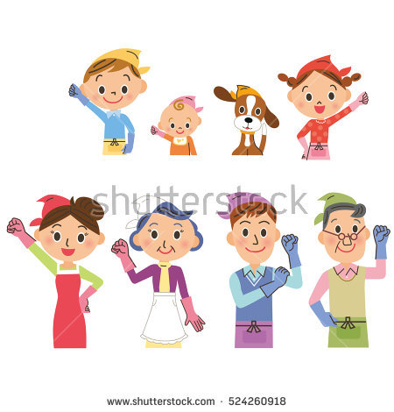
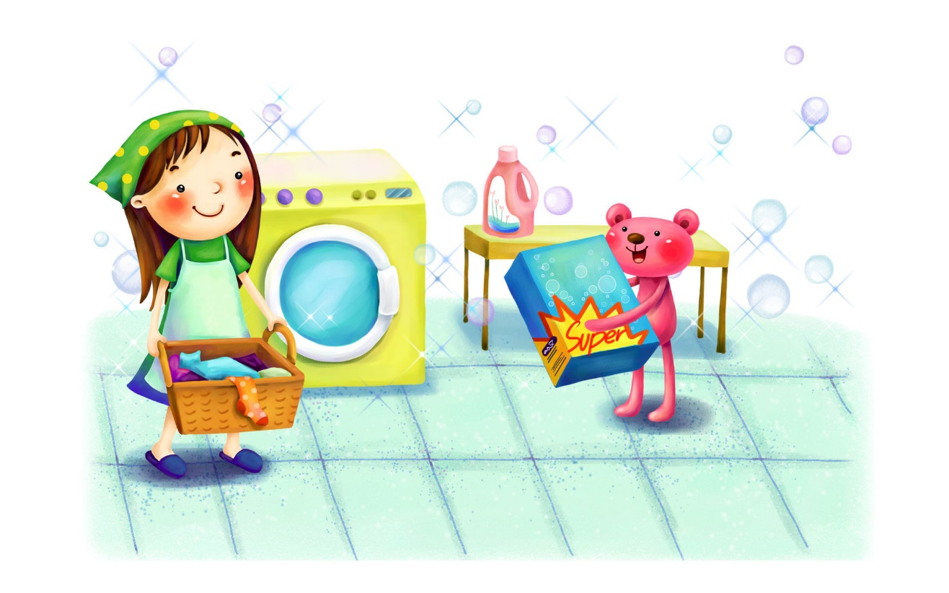
研究動機
從小到大我們都有把衣服弄髒的經驗，難以清除的污漬讓我們很苦惱。
市面上有許多標榜具特殊功效或是誇大洗淨效果的清潔劑，但這些化學清潔劑卻不容易在環境中分解，不僅汙染環境，更可能經過食物鏈回到人體，危害我們的健康。
期待找到不僅清潔力夠強，同時對環境友善、無害的清潔物質。

Slide 3
研究目的
(一)透過問卷調查，瞭解慈大附小學生對於哪種類型的髒污感到困擾。
(二)探討不同種類的天然清潔物，對於不同材質布料及汙漬的清潔效果。
(三)探討清潔物及汙漬的酸鹼性與清潔成效的關係。
(四)自製天然清潔劑，應用於生活中各類材質的清潔工作。

Slide 4
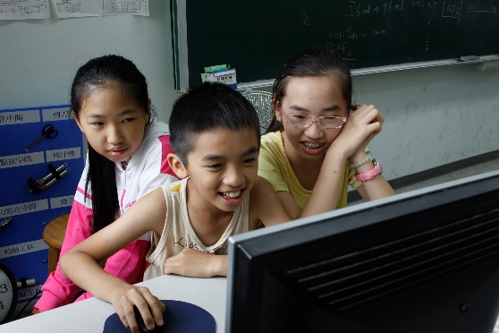
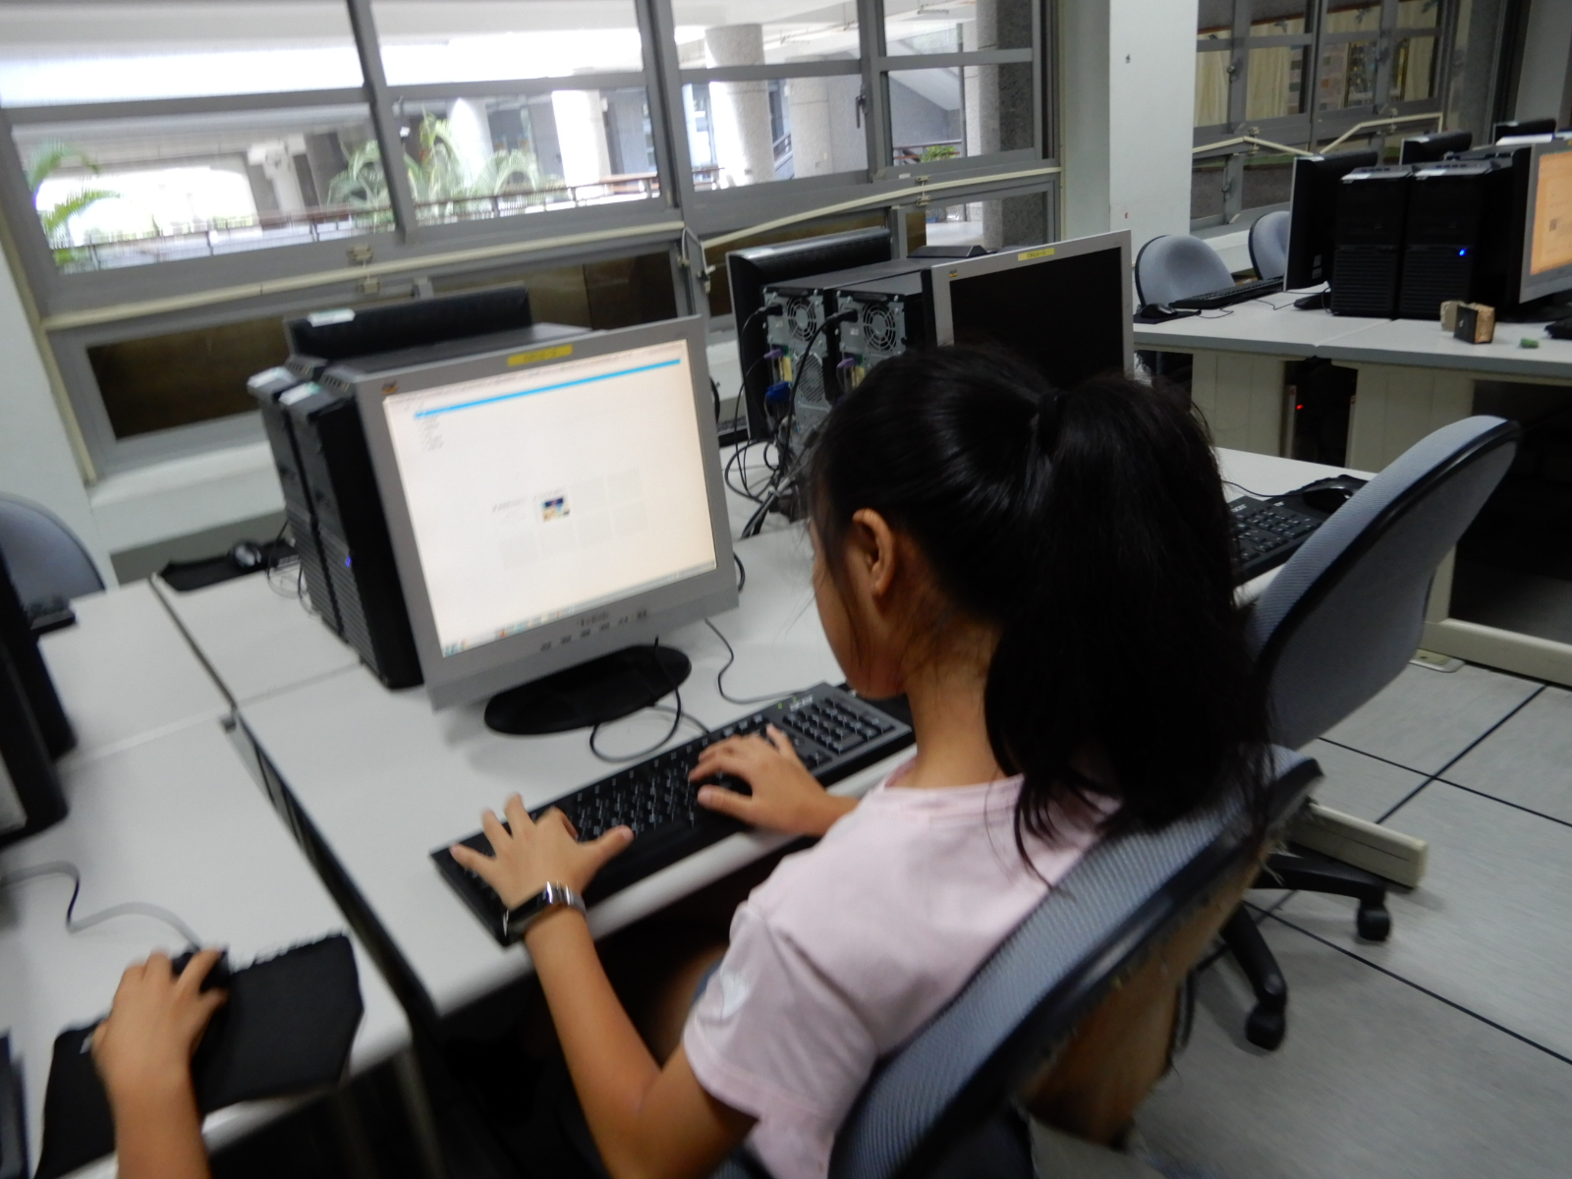
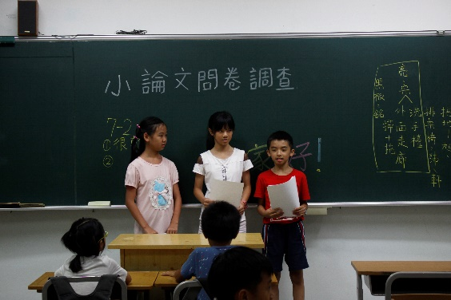
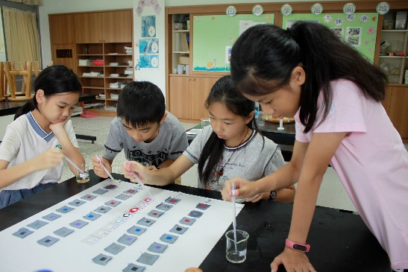
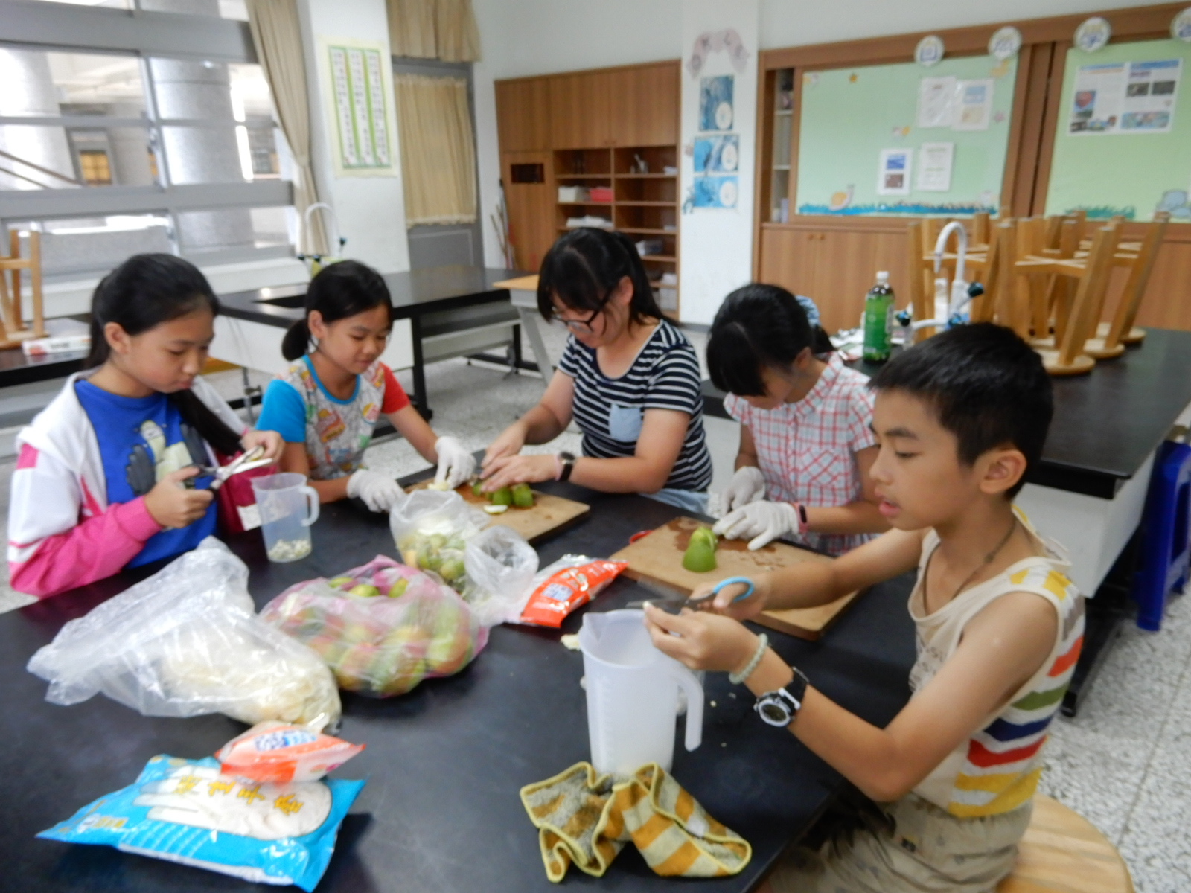
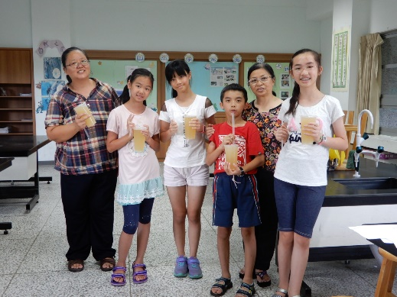
研究架構及方法
主題選定
問卷設計
文獻探討
文獻蒐集法
問卷調查法
實驗操作法
1
實驗設計
研究結果
實驗操作
2
3

Slide 5
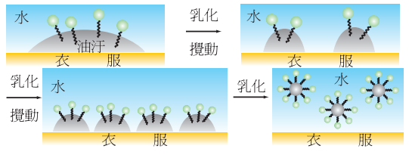
清潔劑中常見的化學物質
界面活性劑：分子結構可分成二部分。一端是具有極性而易與水結合、不易溶於油中的親水部分；另一端為非極性的碳鏈，它不與水結合而易與油垢連結，稱為親油部分。
香料：無任何清潔作用，主要用來增添氣味來符合消費者喜好以促進消費者購買。
螢光劑：常用於洗衣精，強鹼性，無任何清潔效用，其分子吸收能力強，吸收陽光產生衣服亮白的假象。

Slide 6

環保清潔劑的定義
環保清潔劑可以改善合成清潔劑不易分解且有害人體的缺點，一般定義為生物分解度高的界面活性劑，不添加磷、螢光劑、含氯漂白劑及其他有害環境的化學物質的產品。

Slide 7
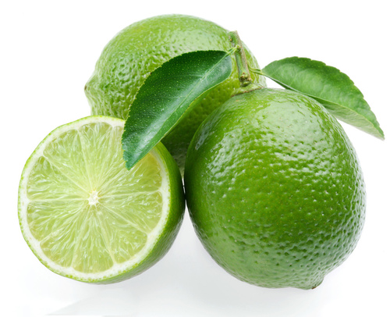
常見天然清潔物的種類及功用
檸檬皮
去污力
含有 4％的有機酸，能與鹼性物質中和，除去油脂污垢。
殺菌力
一般偏酸的溶液有抑菌的效果，檸檬就是最佳例子。
漂白力
酸可以分解油污，而油污是臭味的根源。再加上檸檬本身即具有芬芳的果香，因此是最好的天然除臭劑。
除臭力
檸檬具有抗氧化功能的維生素 C，能改變污漬的顏色，或是直接將污漬分子分解。

Slide 8
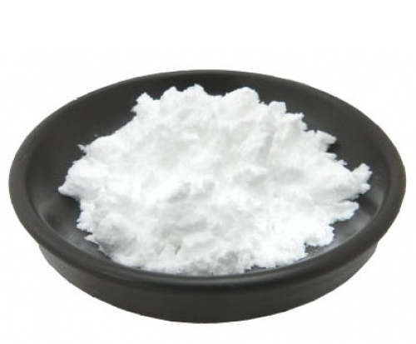
常見天然清潔物的種類及功用
小蘇打
中和作用
小蘇打是弱鹼性物質。具有中和及清除汙垢，皮脂汙垢與酸性汙垢的功用。
研磨作用
小蘇打的粒子細軟，不會傷害清潔物的表面，只會將汙垢磨除而已。
除濕除臭
小蘇打會與檸檬酸等酸性物質或熱水等熱物產生反應，而發泡膨脹。利用這個特色能讓汙垢浮出。
發泡膨脹
小蘇打有去除異味的效果。而且除濕性佳，能將惡臭與多餘濕氣一併清除。

Slide 9
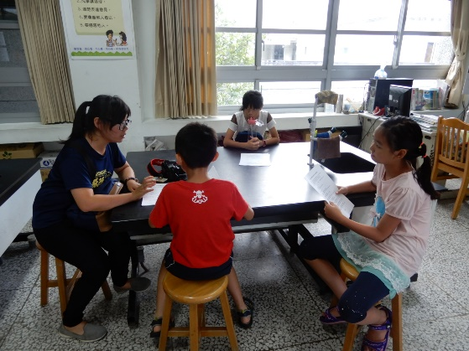
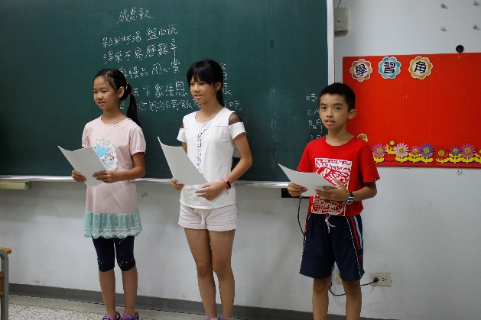
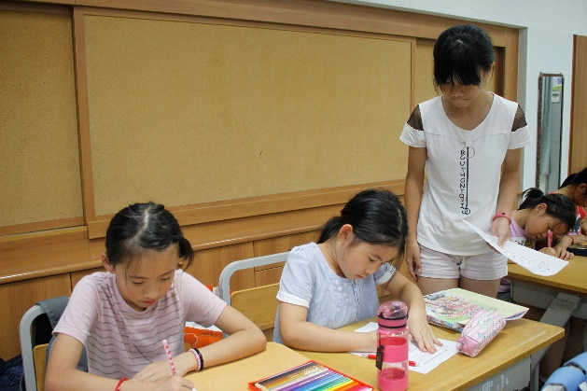
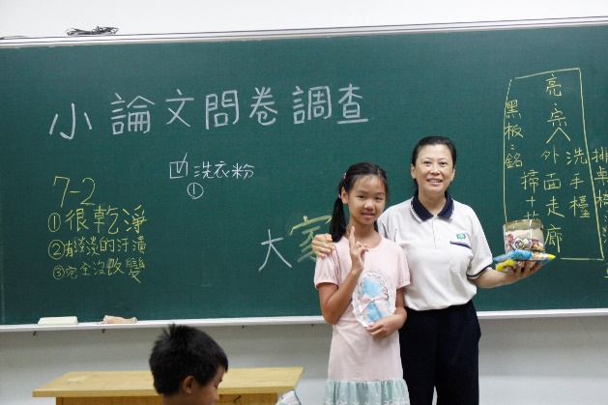
針對慈濟小學製作調查問卷-衣服清潔相關問題
步驟與方法
設計問卷
發放問卷
收集問卷
分析問卷
本研究總共發出36份問卷，回收36份，其中有效問卷30份，無效問卷6份。

Slide 10
問卷調查結果：問題一、二
問卷統計結果顯示國小學童平時最容易弄髒的衣服是「運動服」和「制服」 。最容易弄髒衣服的地方，則是「學校」及「遊樂場」。

Slide 11
問卷調查結果：問題三、五
國小學童衣服上最容易出現的食物汙漬有「咖哩」、「醬油」和「番茄醬」，並且同樣是這些食物弄髒衣服會感到很困擾。

Slide 12
問卷調查結果：問題四、六
國小學童衣服上最容易出現的文具汙漬有「水彩」、「壓克力顏料」和「墨汁」，同樣地也是這些文具污漬最令人感到困擾。

Slide 13
問卷調查結果：問題七
有50%的家庭使用「洗衣精」、22%的家庭使用「洗衣粉」。
有48%的清潔成效為「清不太乾淨」、有43%清潔成效為「完全乾淨」，表示目前普遍家庭使用的清潔劑或洗衣粉，對於清潔汙漬只有達成一半的成效。

Slide 14
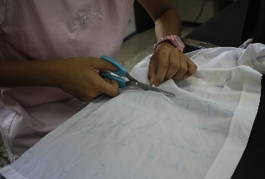
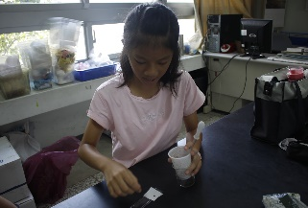
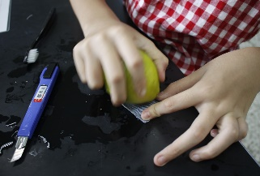
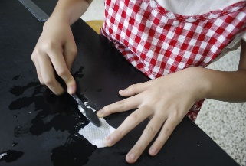
實驗一：各項天然清潔物的清潔成效
研究材料與器材
清潔物質：檸檬、醋、小蘇打、香吉士、鳳梨酵素、酒精。
汙漬來源：食物-醬油、番茄醬、奶茶、熱可可
文具-水彩、彩色筆、墨汁、原子筆
布料材質：棉、排汗衫(運動服)、襯衫(制服)、麻紗、牛仔、抹布。
步驟與方法
裁減
布料
塗抹
汙漬
清除
汙漬
刷洗
污漬

Slide 15
實驗一：各項天然清潔物的清潔成效
結果與討論:
檸檬皮、醋及小蘇打都可以將水彩、彩色筆、奶茶清洗乾淨，其中醋和小蘇打清潔力更強，可以將番茄醬和醬油也清洗乾淨，但檸檬皮的清潔力就稍嫌弱一點。
檸檬皮、醋及小蘇打碰上墨汁就完全沒轍，比較之下小蘇打還是略勝一籌。

Slide 16
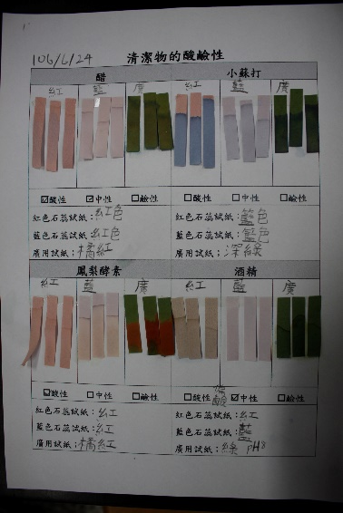
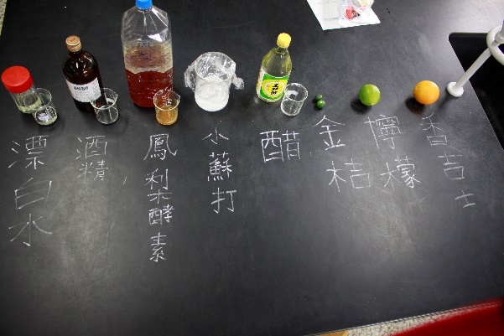
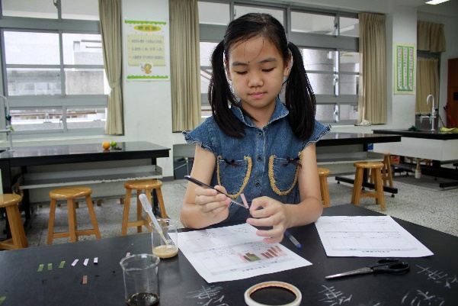
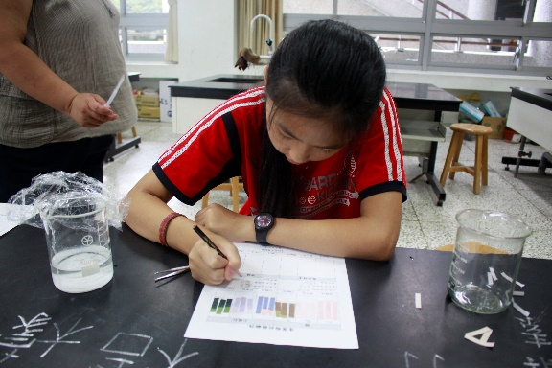
實驗二：酸鹼性對清潔成效的影響
研究材料與器材
檢測試紙：紅色石蕊試紙及藍色石蕊試紙、廣用試紙。
清潔物質：檸檬、鳳梨酵素、醋、小蘇打、酒精、香吉士。
汙漬來源：醬油、番茄醬、奶茶、熱可可、水彩、彩色筆、原子筆、墨汁。
步驟與方法
準備材料
測試溶液
判別酸鹼
紀錄結果

Slide 17
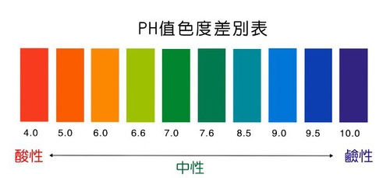
實驗二：酸鹼性對清潔成效的影響
廣用試紙
結果與討論
檢測試紙 | 檸檬皮 | 酒精 | 醋 | 鳳梨酵素 | 小蘇打
廣用試紙 | 草綠 | 綠色 | 橘紅 | 橘紅 | 深綠
紅色石蕊試紙 | 紅色 | 紅色 | 紅色 | 紅色 | 藍色
藍色石蕊試紙 | 藍色 | 藍色 | 紅色 | 紅色 | 藍色
酸鹼性 | 中性 | 中性 | 酸性 | 酸性 | 鹼性
(1)檸檬皮、酒精是中性，醋、鳳梨酵素是酸性，而小蘇打是鹼性清潔劑。
(2)根據清潔成效實驗，可推測具有酸、鹼特性的清潔劑，清潔效果較好。

Slide 18
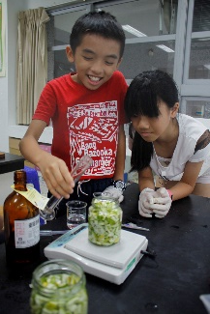
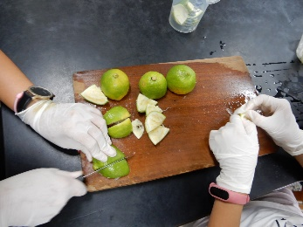
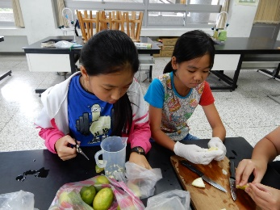
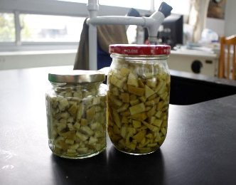
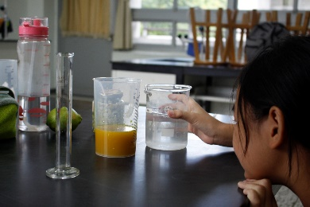
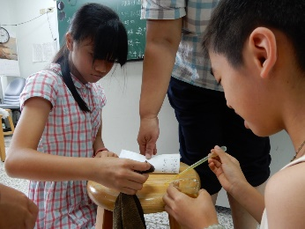
實驗三：自製天然清潔劑與應用
研究材料與器材
製作：檸檬皮、95%酒精、玻璃罐、刀子、剪刀、量筒、滴管、磅秤。
測試：材質–黑板、牆壁、鏡子、鐵櫃、課桌椅、地板。
汙漬–奇異筆、彩色筆、原子筆、螢光筆、蠟筆、立可白、墨汁。
步驟與方法
(1)取得檸檬皮 (2)剪碎檸檬皮 (3)倒入酒精 (4)靜置兩週 (5)混合小蘇打(6)測試清潔效果

Slide 19
實驗三：自製天然清潔劑與應用
結果與討論:
在不同材質表面上，大部分只用水擦拭過，奇異筆、彩色筆會留下深刻的筆跡，而原子筆、螢光筆則會留下淡淡的筆跡，再使用自製清潔劑擦拭後，就可以將這些不管是深或淺的筆機給清除乾淨，可見此次配置的天然清潔劑很有成效！

Slide 20

研究結論和建議
（一）自製天然清潔劑，把廚餘變清潔法寶
（二）選擇環保清潔劑，購買一個美好未來
（三）讓清潔回歸本質，使用成分單純不複雜

Slide 21

我們一起努力讓地球環境更美好！
謝謝大家的聆聽！

